Slide 1
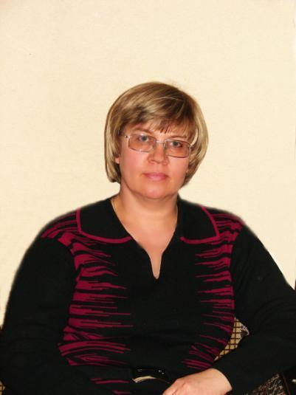
Министерство образования Республики Мордовия Портфолио Куракиной Ольги Александровны учителя-логопеда структурного подразделения «Детский сад №7 комбинированного вида» МБДОУ «Детский сад «Радуга» комбинированного вида» Рузаевского муниципального района
Дата рождения: 16. 05. 1967 г.;
Образование – высшее,
МГПИ им. М. Е. Евсевьева;
Специальность по диплому –
дефектология (олигофренопедагогика с
дополнительной специальностью логопедия);
Номер и дата выдачи диплома –
ТВ №010121 от 11.07.1989 г.;
Стаж педагогической работы
по специальности – 30 лет;
Общий трудовой стаж – 30 лет;
Наличие квалификационной категории –
высшая;
Дата последней аттестации – 11.02.2015 г.

Slide 2
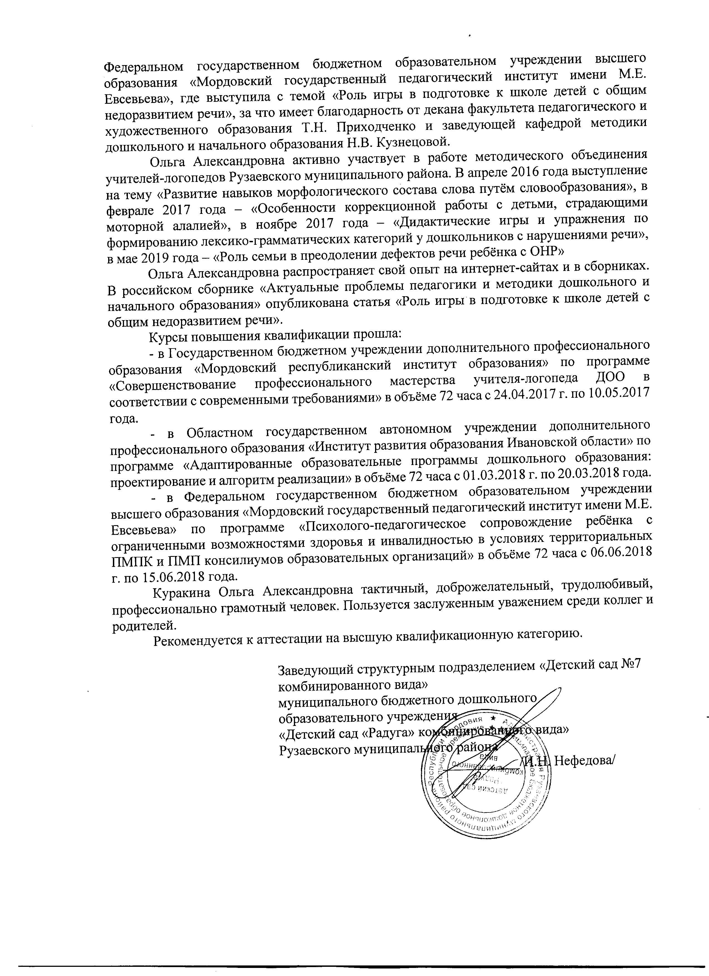
Характеристика

Slide 3
Обобщение педагогического опыта расположено на официальном сайте детского сада:
https://upload2.schoolrm.ru/iblock/718/718a7291f0279c9f6da2269d8888b1fb/ec01f5b93d5c9ae32f03f94dab423ec3.docx

Slide 5
1. Соответствие данных первичного обследования и диагноза перспективному плану индивидуальной или групповой коррекции

Slide 6
2. Динамика продвижения обучающихся в соответствии с перспективным планом коррекционной работы

Slide 7
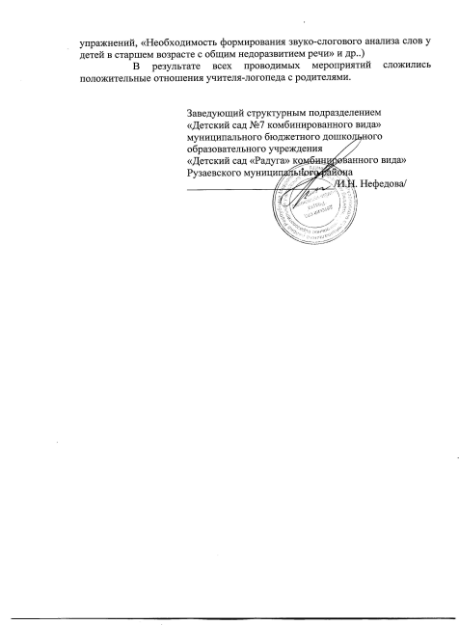
3. Взаимодействие с родителями

Slide 8
3. Взаимодействие с родителями

Slide 9
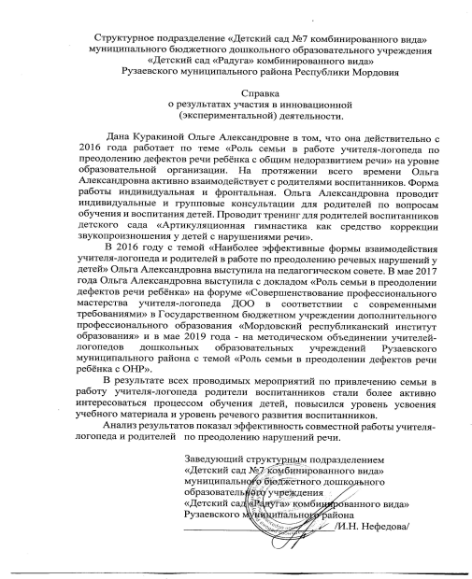
4. Результаты участия в инновационной (экспериментальной) деятельности

Slide 10
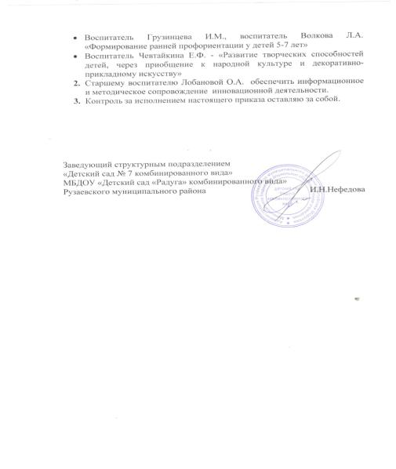
4. Результаты участия в инновационной (экспериментальной) деятельности

Slide 11
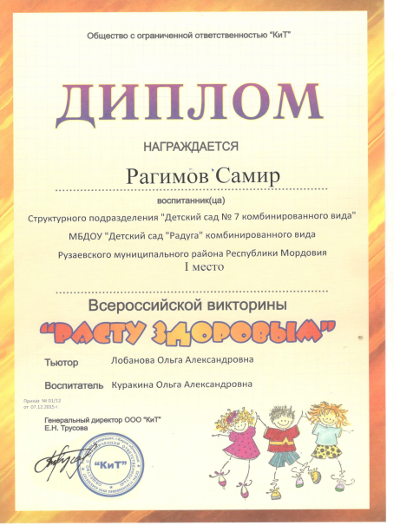
5. Участие детей в заочных олимпиадах, открытых конкурсах, конференциях, выставках, турнирах, соревнованиях

Slide 12
5. Участие детей в заочных олимпиадах, открытых конкурсах, конференциях, выставках, турнирах, соревнованиях

Slide 13
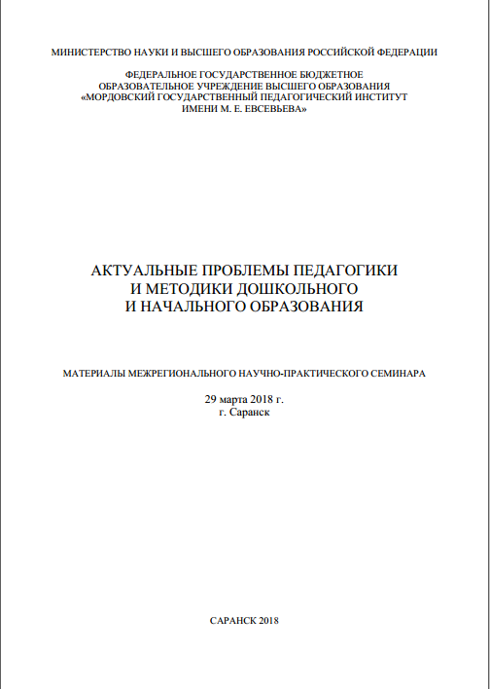
6. Наличие публикаций

Slide 14
6. Наличие публикаций

Slide 15
7. Наличие авторских программ, методических пособий, методических рекомендаций

Slide 16
8. Выступление на заседаниях методических советов, научно-практических конференциях, педагогических чтениях, семинарах, секциях, форумах, радиопередачах (очно)
Республиканский уровень – 3
Муниципальный уровень – 4
Уровень образовательной организации - 3

Slide 17
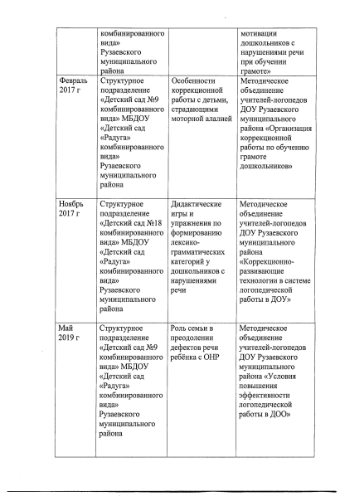
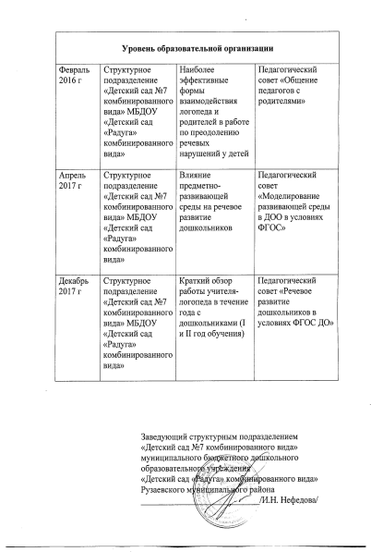
8. Выступление на заседаниях методических советов, научно-практических конференциях, педагогических чтениях, семинарах, секциях, форумах, радиопередачах (очно)

Slide 18
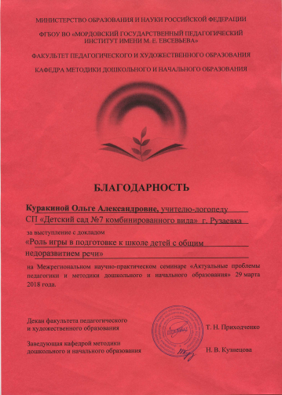
8. Выступление на заседаниях методических советов, научно-практических конференциях, педагогических чтениях, семинарах, секциях, форумах, радиопередачах (очно) Республиканский уровень

Slide 19
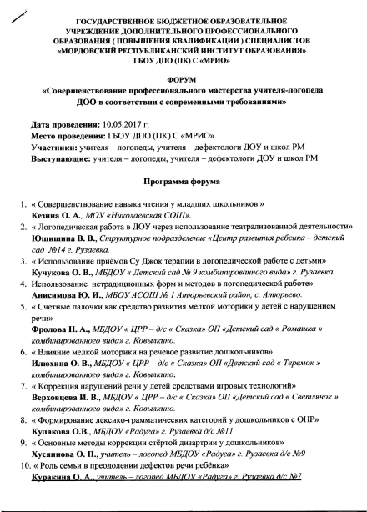
Республиканский уровень

Slide 20
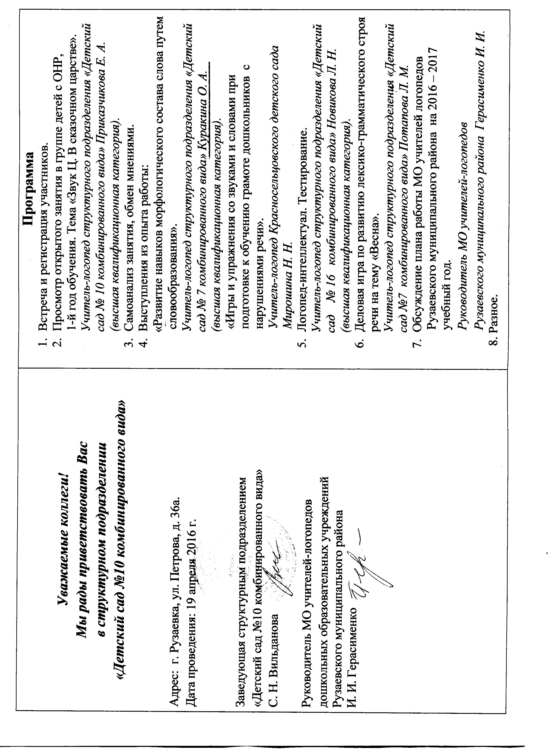
8. Выступление на заседаниях методических советов, научно-практических конференциях, педагогических чтениях, семинарах, секциях, форумах, радиопередачах (очно) Муниципальный уровень

Slide 21
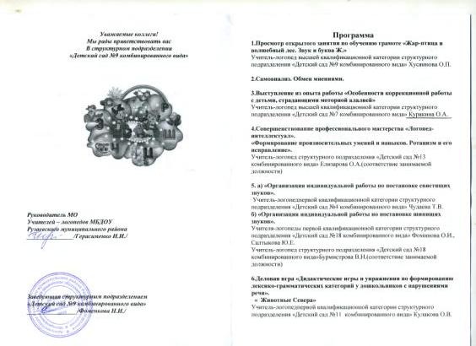
Муниципальный уровень

Slide 22
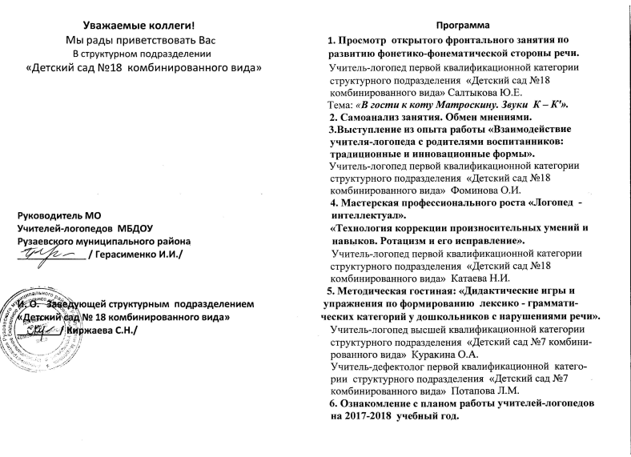
Муниципальный уровень

Slide 23
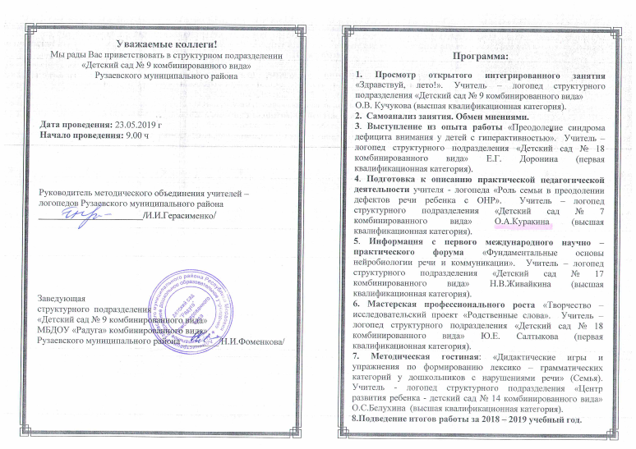
Муниципальный уровень

Slide 24
8. Выступление на заседаниях методических советов, научно-практических конференциях, педагогических чтениях, семинарах, секциях, форумах, радиопередачах (очно) Уровень образовательной организации

Slide 25
9. Проведение открытых занятий, мастер-классов, мероприятий (очно)
Республиканский уровень – 1
Муниципальный уровень – 1
Уровень образовательной организации - 3

Slide 26
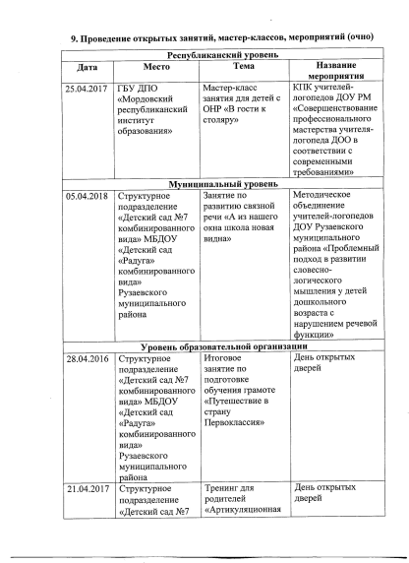
9. Проведение открытых занятий, мастер-классов, мероприятий (очно)

Slide 27
9. Проведение открытых занятий, мастер-классов, мероприятий (очно) Республиканский уровень

Slide 28
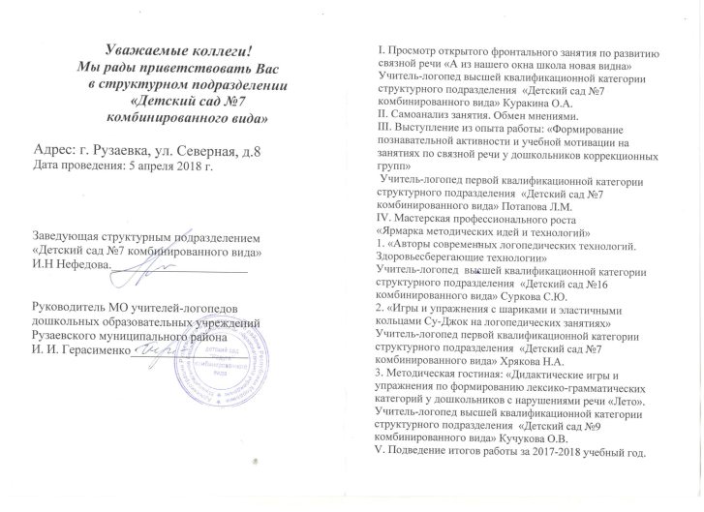
9. Проведение открытых занятий, мастер-классов, мероприятий (очно) Муниципальный уровень

Slide 29
9. Проведение открытых занятий, мастер-классов, мероприятий (очно) Уровень образовательной организации

Slide 30
Уровень образовательной организации

Slide 31
10. Экспертная деятельность

Slide 32
11. Наставничество

Slide 33
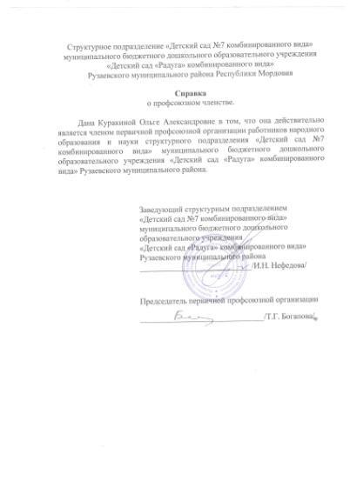
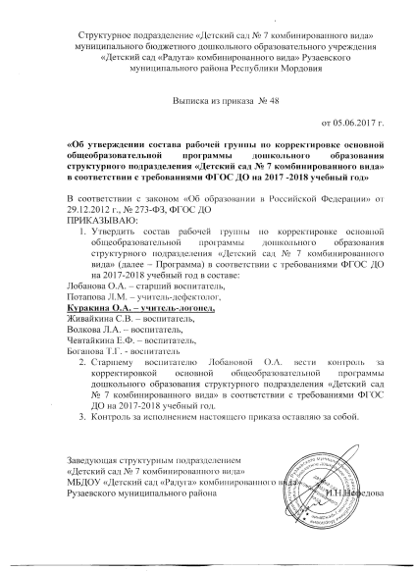
12. Общественно-педагогическая активность педагога: участие в работе педагогических сообществ, комиссиях, в жюри конкурсов

Slide 34
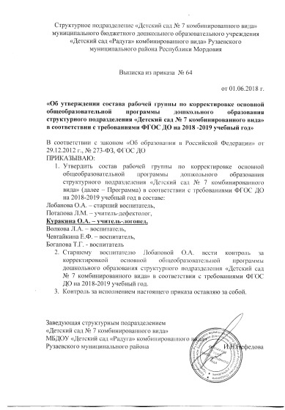
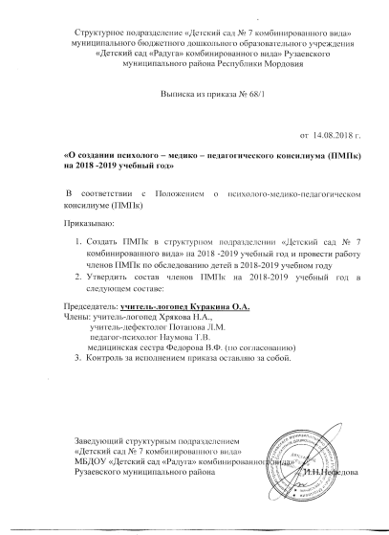
12. Общественно-педагогическая активность педагога: участие в работе педагогических сообществ, комиссиях, в жюри конкурсов

Slide 35
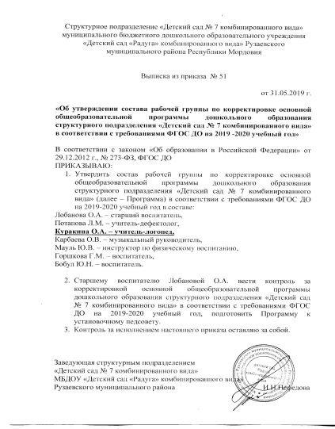
12. Общественно-педагогическая активность педагога: участие в работе педагогических сообществ, комиссиях, в жюри конкурсов

Slide 36
13. Участие педагога в профессиональных конкурсах

Slide 37
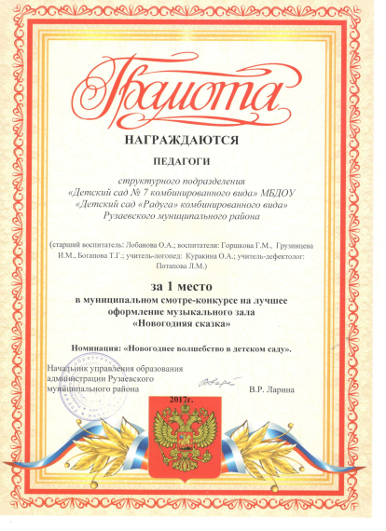
14. Награды и поощрения

